Slide 1
DANI ATLETIKE 2019.
31.11/01.12.2019.
KRAGUJEVAC
NAJČEŠĆE POVREDE KOD
MLADIH ATLETIČARA I
MOGUĆNOSTI SAVREMENOG
LEČENJA I REHABILITACIJE
PREDAVAČ: JOVAN ROGIĆ,
Strukovni fizioterapeut,
Predsednik Osteopatsko terapeutske Asocijacije Srbije
Ambulanta REHABILITY, Subotica

Slide 2
Nije bitno ko započinje igru već ko je završava. – John Wooden
“It’s not so important who starts the game
but who finishes it.” – John Wooden

Slide 3
DEFINICIJA SPORTSKIH POVREDA
NCAA:
Povreda koja nastaje kao posledica
organizovane aktivnosti na treningu ili utakmici
i zahteva medicinsku pažnju trenera ili doktora
i uzrokuje najmanje dan odsustvovanja od sportske aktivnosti, neuzimajući u obzir dan povrede

Slide 4
NAJČEŠĆI UZROCI POVREDA
GREŠKE U TRENINGU : naglo povećanje intenziteta (više od 5-10% nedeljno) i trajanja treninga, malo vremena za oporavak između zahtevnih treninga, puno trčanja na neadekvatnoj podlozi (beton) i često menjanje podloga, prekomerno treniranje – zamor.
ANATOMSKE ABNORMALNOSTI : ravna stopala, x ili o noge, nejednaka dužina nogu, naglašena supinacija ili pronacija, visok luk stopala, loša pozicija čašice.
MIŠIĆNI DISBALANS : razlika u mišićnoj snazi, fleksibilnosti između fleksora i ekstenzora , prednje i zadnje lože, prenapeti mišići, preopušteni mišići.
LOŠA TEHNIKA : jako udaranje stopalom o podlogu petom ili prstima, preterani pokreti u stranu, rotacije, preterano veliki koraci.
LOŠA PODRŠKA ZA STOPALA : tvrde, preterano tople patike, loš uložak, neprimerena kontrola prekomerne supinacije ili pronacije. Trkačka patika gubi oko 50% svog kapaciteta da apsorbuje opterećenje nakon 500 km.
LOŠA ISHRANA : manjak kalorija, tečnosti, kalcijuma, elektrolita.
NESREĆNE OKOLNOSTI : razne, kašnjenja trke...

Slide 5
POVREĐENE STRUKTURE PO LOKALIZACIJI
KOLENO 25%
DONJI DEO NOGE 20%
STOPALO 16%
ČLANAK 15%
GORNJI DEO NOGE 10%
KUK – KARLICA 7%
DONJI DEO LEĐA 7%

Slide 6
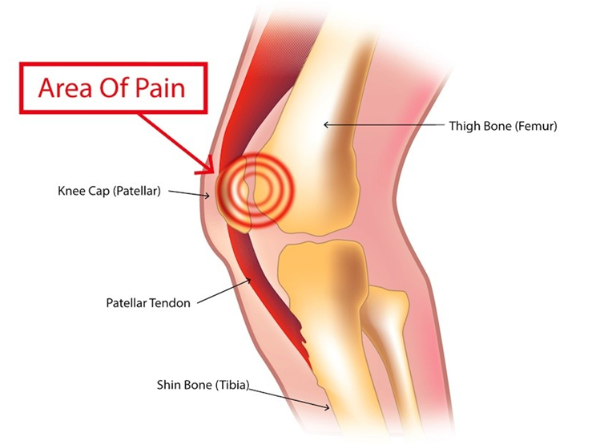
PATELLO-FEMORALNI BOLNI SINDROM -PFPS RUNNERS KNEE – TRKAČKO KOLENO
Bol u, ispod, i oko čašice
Overuse - stres – oštećenje čašice
Bol se povećava trčanjem, klečanjem, šetanjem, čučnjem, penjanjem i
spuštanjem niz stepenice, nakon dužeg sedenja sa savijenim kolenima
RTG, MSK UZ, anamneza
Odmor
Jačanje nogu, mišićnog kora i kukova
Taping, fizikalna terapija, KTH, MTH

Slide 7
ILIOTIBIAL BAND SYNDROME
Bol u spoljnjem delu kolena, mestu gde se tetiva ITB ukršta sa zglobom kolena, odmah nakon kontakta sa petom i pogoršava se tokom trčanja
Slabost okolnih struktura, mišića : kuka, abdomena, Gluteus minimus i medius-a (2000. DR MICHAEL FREDERICSON)
Bol se povećava trčanjem niz padinu, sporim i dugim trčanjem
RTG, anamneza
Odmor
Jačanje nogu, mišićnog kora i kukova
Taping, fizikalna terapija, KTH, MTH

Slide 8
OSGOOD-SCHLATTER
Povlačenje lig.patelle i odvajanje „ploče rasta“ sa tivijalnog tuberculuma
„growing pain“ – bol rasta, kod aktivne dece, koja treniraju 10+ sati nedeljno
20% dece od 9-16g
Upala, bol, otok, mikrotrauma, izbočen tibialni tuberculum
Bol se povećava trčanjem, skakanjem,
rastezanjem
RTG, anamneza, MSK UZ, palpacija, din.test
Spontano se povlači sa prestankom rasta oko 14g -16g
Odmor
Strickland protokol
Jačanje nogu
Taping, fizikalna terapija, KTH, MTH

Slide 9
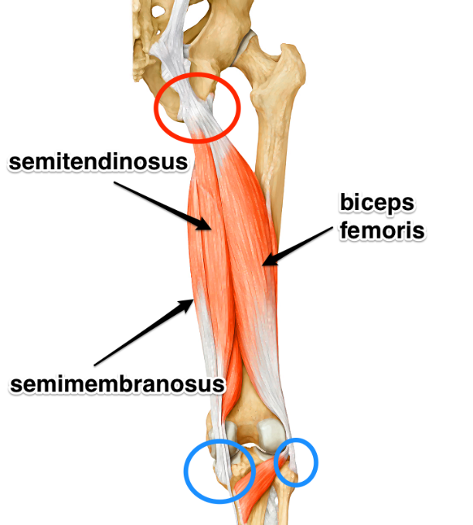
POVREDE ZADNJE LOŽE HAMSTRING INJURY
Istezanje ili prekid kontinuiteta tetiva ili mišića zadnje lože
česta kod atletičara, postoje 3 stepena – istezanje, delimičan rascep, kompletan prekid
Kod naglih, eksplozivnih pokreta, poput sprinta ili skakanja (sprinteri, preponaši)
Disbalans u snazi prednje i zadnje lože (hamstring:quadriceps (H:Q) ratio, zadnja loža na 60% snage od m.Qs, neaktivnost m.GMx
Bol u donjem delu glutealne regije do kolena, hematom, napetost i bolnost tetive,
Bol se povećava trčanjem, skakanjem
anamneza, MSK UZ, palpacija, RTG
„znak otirača“
Jačanje mišića podjednako treniranje i prednjeg i zadnjeg kinetičkog lanca, zagrevanje
INDIBA, Taping, fizikalna terapija, KTH, MTH

Slide 10
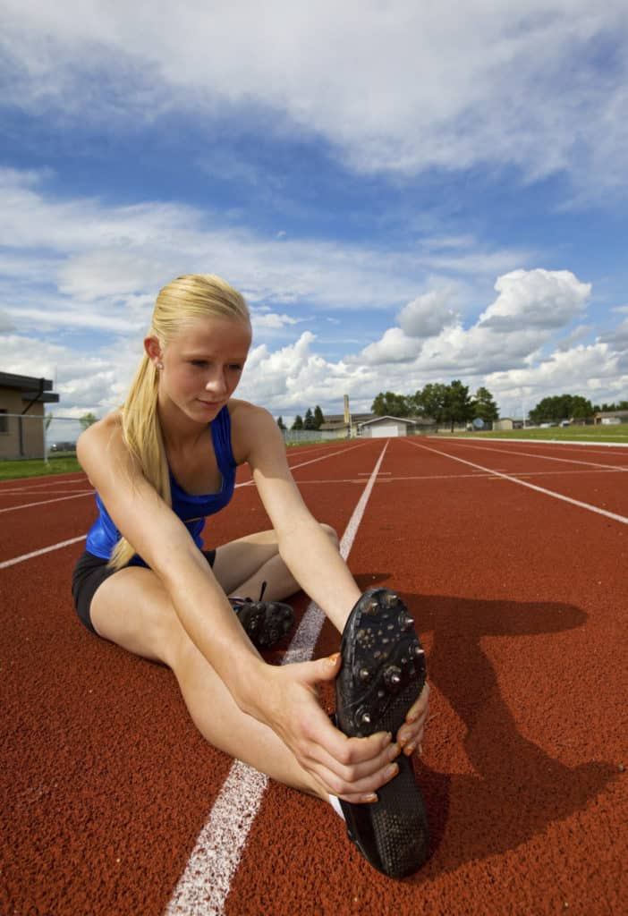
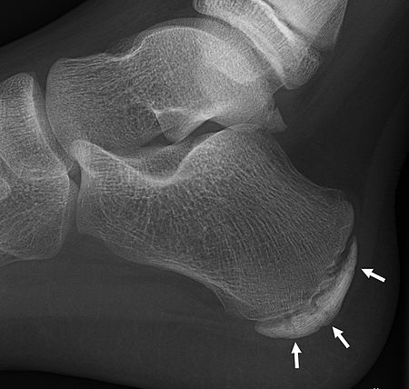
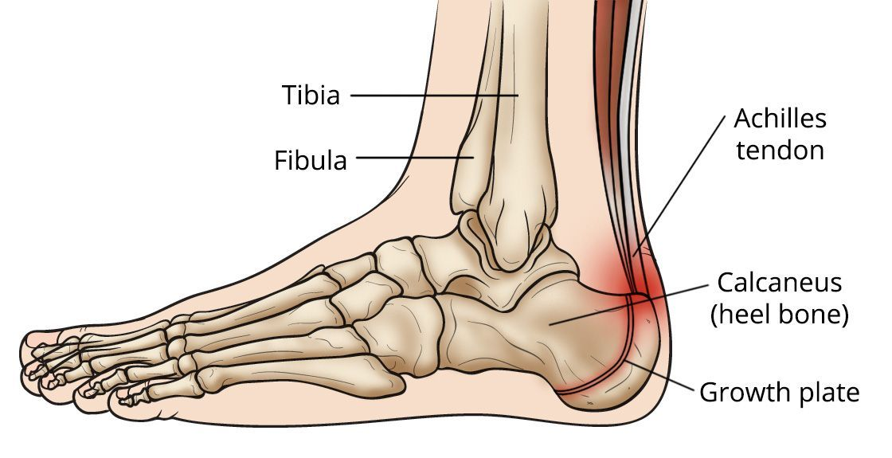
SEVER`S DISEASE CALCANEAL APOPHYTIS
Bol „ploče rasta“ na peti , kod pripoja Achillove tetive za petu
„growing pain“ – bol rasta, kod aktivne dece, koja treniraju 10+ sati nedeljno
Upala, bol, otok, mikrotrauma
Bol se povećava trčanjem, skakanjem
RTG, anamneza, MSK UZ, palpacija,
Odmor, ulošci, patike sa eleviranom petom
Jačanje nogu
Taping, fizikalna terapija, KTH, MTH

Slide 11
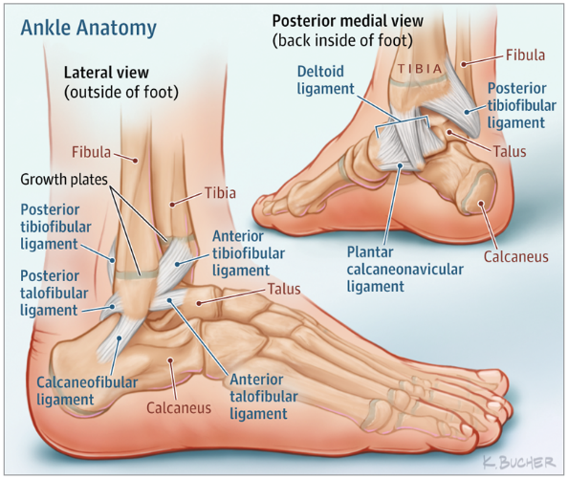
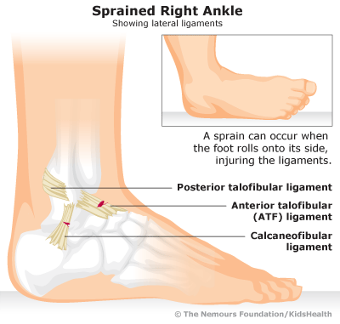
POVREDE SKOČNOG ZGLOBA
Spada u vrlo česte povrede
Povrede mekih tkiva mišića, ligamenata (istezanje, delimičan rascep ili potpuni prekid), povrede kostiju (koštana modrica, edem, avulzija, prelom)
Bol, otok u tom području, hematom, bolom
ograničena pokretljivost
Riziko faktori: podloga, umor mišića, loša obuća
RTG (kontrola preloma), anamneza, MSK UZ , MRI
Imobilizacija u „imobilizacionoj čizmi“, elevacija, fizikalna terapija INDIBA TECAR, kineziterapija
Zadaci kth: povratak punog obima pokreta,
jačanje mišića, povratak zglobne propriocepcije,
povratak normalne funkcije, brzine i agilnosti,
specifičnih sportskih veština, postepeno vraćanje u
trening i najzad povratak u takmičarsku formu.

Slide 12
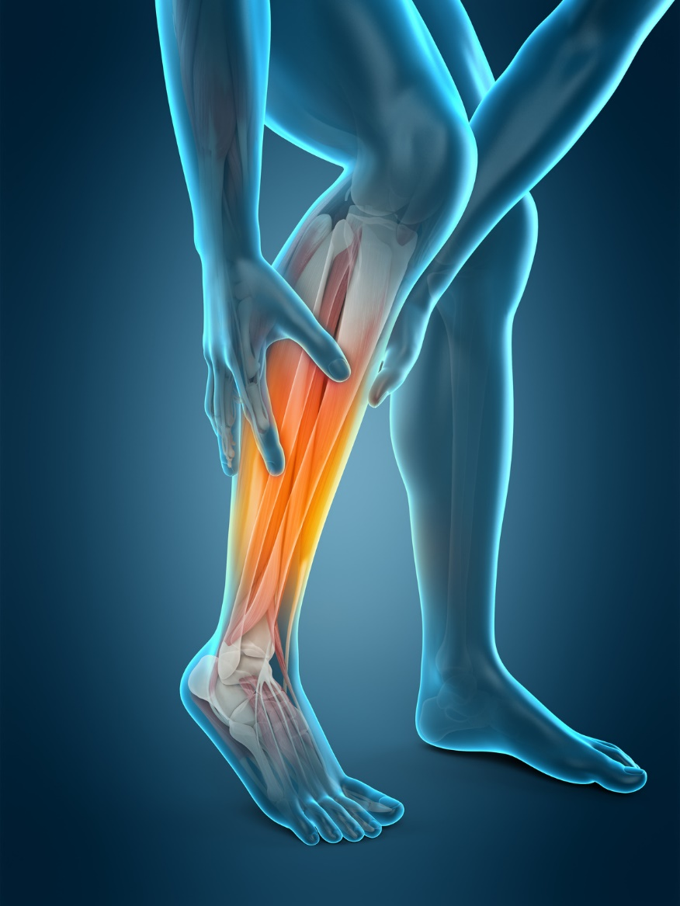
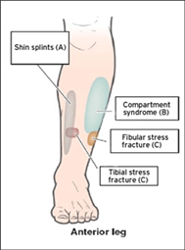
TIBIJALNI STRES SINDROM SHIN SPLINT
Upala pokosnice (periosta) golenjače
Simptom bola duž cevanice (tibije)
Često kod početnika u trčanju, ili nakon naglih promena fizičke aktivnosti (učestalost, trajanje, intenzitet)
Upala pokosnice, bol, otok, akumulacija
mikropovreda
Bol se povećava trčanjem, tokom ili nakon
aktivnosti i prestaje pri odmoru
anamneza, palpacija
Odmor, promena treninga, povećanje
učestalosti koraka za 10% (180 u min.), jačanje
mišića, SWT

Slide 13
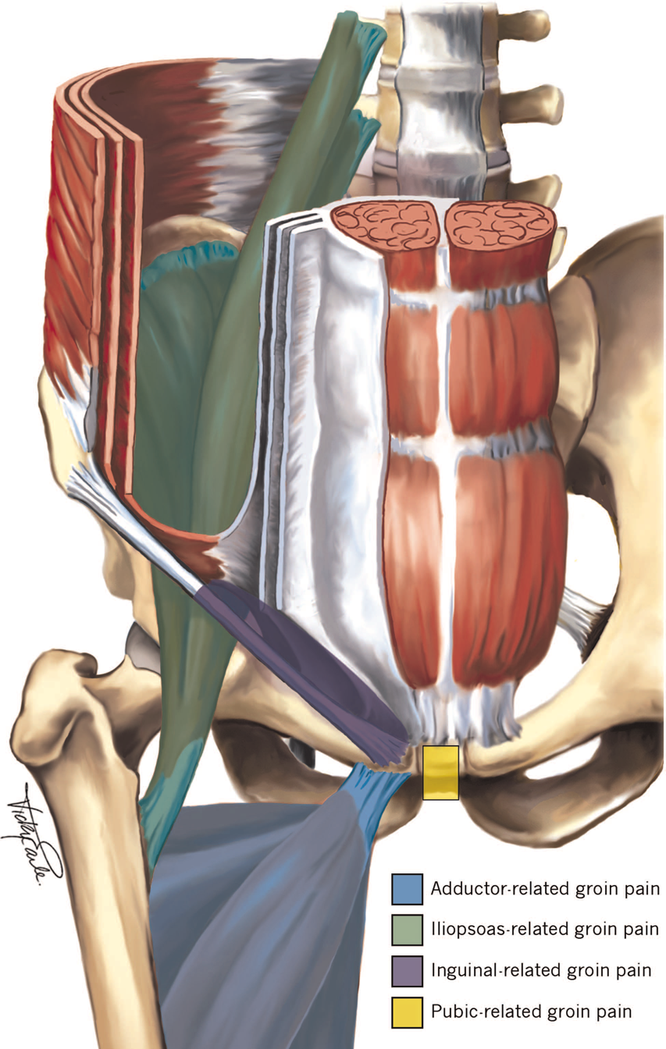
BOL U PUBIČNOJ REGIJI GROIN PAIN
Povrede M.Adduktora, M.Iliopsosa-a (M.Psoas Major i M.Iliacus), i M.Rectus Abdominis-a
Hölmichovi testovi (različiti dijagnostički testovi za indentifikovanje uzroka bola)
Drugi izazivači bolova: stres frakture, hernije
Nastaje kod naglog eksplozivnog trčanja, nagle promene pravca
Upala, bol, otok, mikrotrauma, napetost mišića
Bol se povećava pomeranjem nogu, primicanja ili odmicanja, trčanja,
Anamneza, MSK UZ, palpacija, din.test, RTG
Odmor
INDIBA, fizikalna terapija, KTH, MTH
Aktivni fizički trening - Hölmich et al.’s program

Slide 14
PREVENCIJA SPORTSKIH POVREDA
Adekvatno specifično kondicioniranje mišićno-ligamentarnog
aparata
Odgovarajući teren-podloga, odgovarajući uslovi sredine za
sprovođenje aktivnosti
Odgovarajuće opterećenje prema godištu, i fizičkim mogućnostima
Odgovarajuća ishrana prema tipu sportske aktivnosti
Psihološka spremnost
Zdravstvena spremnost
Odgovarajući specifični trenažni proces
Adekvatna sportska oprema, obuća
Izvođenje tehnički ispravnih pokreta
Adekvatno zagrevanje (priprema mekih tkiva: foam rolling, theragun), aktivacija i mobilizacija sa dinamičkim zagrevanjem kao priprema pre same aktivnosti
Adekvatan odmor – san
Prekinuti aktivnost u slučaju javljanja bola
Adekvatna hidratacija tokom sportskih aktivnosti
Uveče : foam rolling, rastezanje

Slide 15
INDIBA TECAR TERAPIJA
Inovativna terapija u Srbiji (2015.) i svetu koja funkcioniše na bazi Proionic ® sistema (TECAR tehnologija) aktivne ćelijske terapije.
Ovaj sistem zasnovan je na frekvenciji od 448 KHz, što je ključ uspeha terapije, koja ima unikatni trostruki efekat:
akitivira ćelijsku biostimulaciju,
stmuliše mikrocirkulaciju (vaskularizaciju) i
pospešuje metaboličku hiper-aktivaciju ćelije (hiper termički efekat).
Vraća funkciju i pokretljivost zglobova,
Normalizuje mišićni tonus i elastičnost
Drenažni efekat pomaže u smanjenju zapaljenja.
Klinički dokazani rezultati su ubrzanje prirodnog procesa izlečenja,
Smanjenje bola već nakon prvog tretmana.
Siguran i visoko efektivan metod lečenja prihvaćen od strane elitnih sportista

Slide 16
Zašto je INDIBA Activ TRETMAN
TERAPIJA IZBORA
JEDINSTVENO TERAPIJSKO REŠENJE
za SVEŽE/akutne povrede?
Da li je
još „uvek popularni“
R.I.C.E. PROTOKOL
ispravan?

Slide 17
VREME JE DA IZAĐEMO IZ LEDENOG DOBA

Slide 18
SVEŽA POVREDA:
Dr. Gabe Mirkin
The Sportsmedicine Book (1978) tvorac RICE protokola
(Rest-Ice-Compression-Elevation)
-> Led ??? Apsolutno mirovanje ??? ili INDIBA® aktiv terapija / atermalni efekat
Odgovor je dao sam Dr. Gabe Mirkin „ ispostavilo se da lediranje i kompletna inaktivnost može da odloži oporavak, umesto da ga ubrza.“ „jer upotreba leda da smanji otok / oticanje ustvari odlaže lečenje sprečavajući telo da oslobađa IGF-1.“(Insulin-like Growth Factor), a ovaj hormon igra ulogu u reparaciji, izgradnji i ozdravljenju
povređenog tkiva“
Dr Gabe Mirkin 16.03.2014. "Coaches have used my 'RICE' guideline for decades, but now it appears that both Ice and complete Rest may delay healing, instead of helping.
In a recent study, athletes were told to exercise so intensely that they developed severe muscle damage that caused extensive muscle soreness. Although cooling delayed swelling, it did not hasten recovery from this muscle damage (The American Journal of Sports Medicine, June 2013).
A summary of 22 scientific articles found almost no evidence that ice and compression
hastened healing over the use of compression alone, although ice plus exercise may marginally
help to heal ankle sprains
(The American Journal of Sports Medicine, January, 2004;32(1):251-261).
?

Slide 19
PROTOKOLI:
R.I.C.E. (1978)
P.R.I.C.E.
P.O.L.I.C.E.
A.R.I.T.A. – ACTIVE RECOVERY IS THE ANSWER
M.E.A.T. – MOVEMENT-EXERCISE-ANALGESIA-TRETMENT
P.E.A.C.E.
&
L.O.V.E.

Slide 20
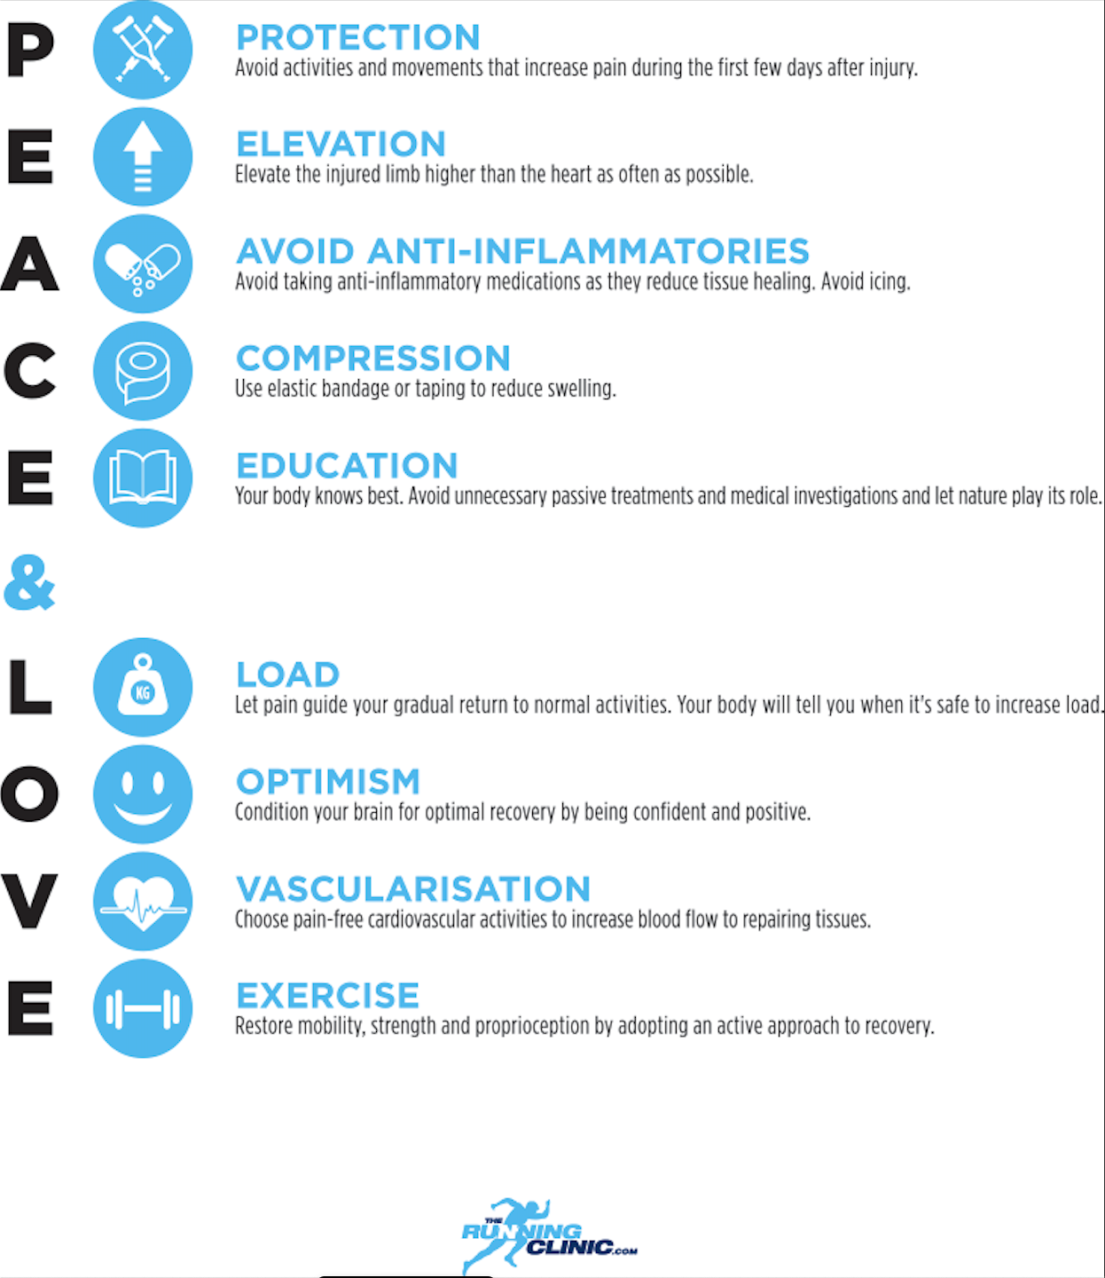

Slide 21
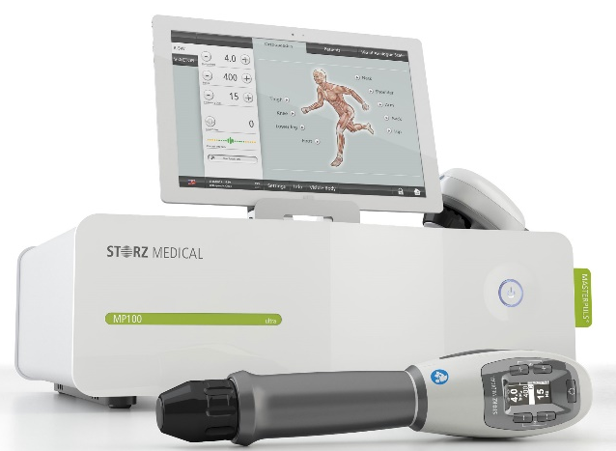
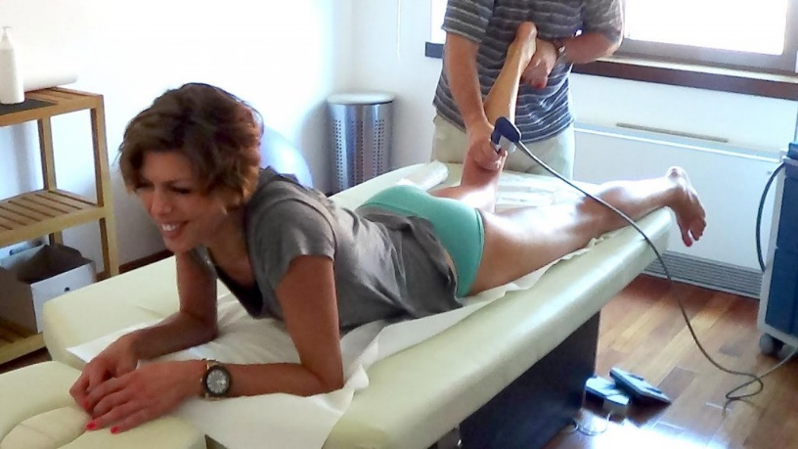
TERAPIJA UDARNIM TALASIMA
SHOCKWAVE
Sistem terapije radijalnim i fokusiranim talasima razvijen
od strane švajcarskog proizvođača STORZ MEDICAL ,
predstavlja zlatni standard u ovoj terapiji.
To je moderan visoko efektivan tretman koji koristi energetske
zvučne talase koji se uvode u bolnu regiju.
Podstiče proces izlečenja aktiviranjem samoregulacije tela,
stimuliše metabolizam, cirkulaciju krvi i razbijanje kalcifikata.
MARIJA Vučenović,
terapija udarnim talasom REHABILITY 2019.
BLANKA Vlašić, terapija udarnim talasom
Poliklinika Rehabilitacija Nova Hrvatska 2015.

Slide 22
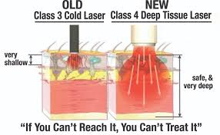
TERAPIJA LASEROM VISOKOG INTENZITETA
HI POWER – HI INTENSITY LASER TRETMAN
HILT - je najnovija laserska terapija za lečenje bolnih patologija mišića, tetiva i kostiju, koja skraćuje vreme rehabilitacije, generiše termalni efekat i gotovo istog trenutka deluje na bolove .
Hilt terapija je terapeutska tehnika zasnovana na korišćenju emisije lasera visokog inteziteta i u odnosu na klasične LLLT lasere daje čak 5000 puta više energije nego što je do sada korišćeno, za svega nekoliko minuta i prodorna moć je povećena 5-6 puta.
Efekti :
Analgezija –
trenutno i dugotrajno
oslobađanje od bola
Biostimulacija –
ubrzano lečenje
muskulo-skeletnog tkiva
Anti-upalni,
anti-edematozni efekti

Slide 24
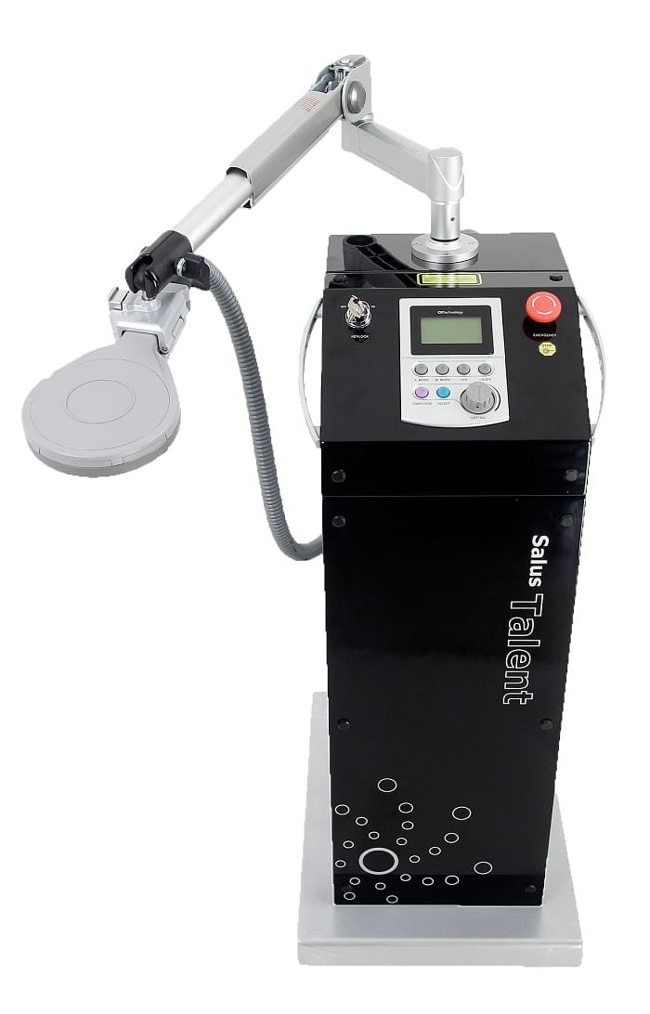
PULSNI ELEKTROMAGNETNI STIMULATOR
Terapija visoko induktivnim, duboko prodirućim elektromagnetnim pulsnim stimulatorom, koji daje preciznu aplikaciju el.magnetnog polja i prodire duboko u tkivo, stimulišući ga, a ne kao magneti niske snage koji stimulišu samo površinu.
Inovativna terapija južnokorejskog lidera REMED u proizvodnji el.magn. medicinskih aparata jačine do 3T i promenljivu kombinaciju frekvencija do 50 Hz.

Slide 25
POVRATAK U SPORT
Nema bolova u ASŽ, trčanju
Izjednačena snaga kuk – noge - kor
Povećana fleksibilnost zadnje lože
Zagrevanje, dinamičko rastezanje
Trčanje na mekšoj podlozi
Postepeno podizanje intenziteta
Češće menjati patike, uloške
n

Slide 26
Moje misli pre velike trke su prilično jednostavne. Uvek govorim sebi: Startuj dobro,
istrči svoju trku
i budi opušten. Ako trčiš relaksiran i
usmeriš svoju energiju... pobedićeš.
Karl Luis
Hvala na pažnji !
rogicfizio@gmail.com
osteas.rs@gmail.com

